Slide 1
Ecole …………………………………………..
……. , rue…………………………– ………………………………………………….
………………………………………………….
…………………………………………………..
Le ²carnet ²de ²bord
²de ²la maîtresse
Conseil des maîtres
2016 – 2017
Classe de ………

Slide 2
Sommaire
2016-2017 La classe :
- Calendrier scolaire de la zone C
- Nouveaux horaires d’enseignement pour la rentrée 2016
- Planification annuelle
- Les tableaux des services , du sport et de la bibliothèque
- Liste des élèves et la pyramide des âges
- Les anniversaires
- Les tableaux : documents divers à remettre aux familles, les observations données par les parent le jour de la rentrée
- Les prises en charge par le RASED, par le maître EDV
- Les activités pédagogiques complémentaires « APC »
- Diverses prises en charge
- Les particularités des élèves : PAI, PPRE, autre…
- Rencontres avec les parents
Pour ne pas oublier :
- les dates des conseils d’école et de la remise des livrets
- les tableaux récapitulatifs du cahier d’appel (% des présents/absents)
- un calendrier pour chaque période
Compte-rendu des réunions, des concertations, des formations …
Les coordonnées à connaître :
- les coordonnées de l’école, de la circonscription, du RASED, de l’enseignant EDV, du docteur et de l’infirmière scolaire, des AVS, du CMPP … et de tous les collègues !

Slide 3
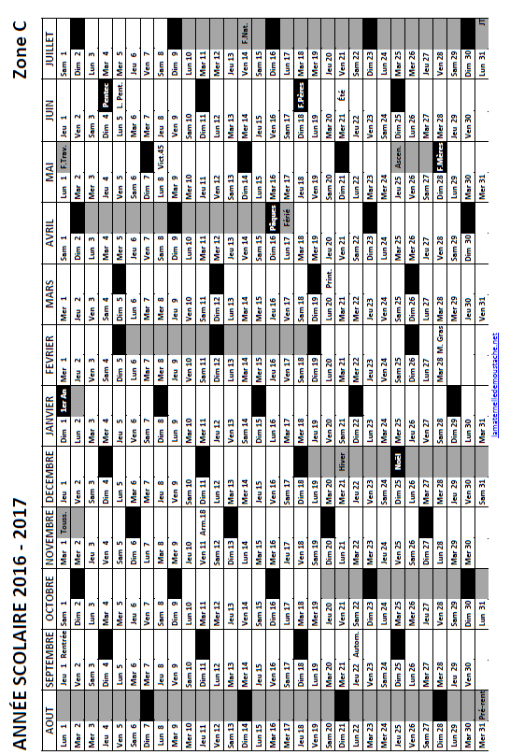
Calendrier scolaire - zone C

Slide 4
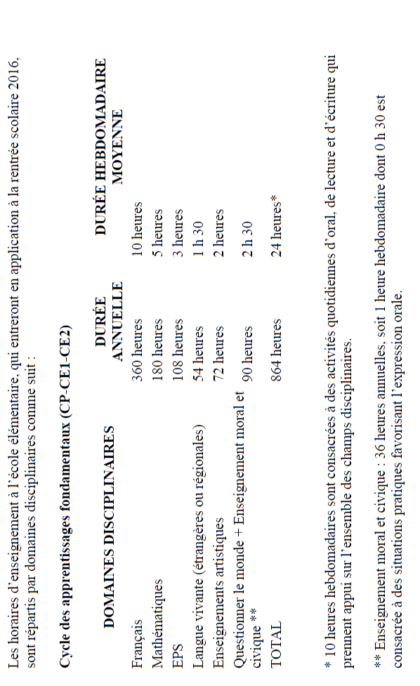
Nouveaux horaires d ’enseignement

Slide 5
Planification annuelle
Période | Dates | Semaines | Jours fériés ou autres
1 | Rentrée le jeudi 1er septembre 2016 au 19/10 midi | 7 semaines | 22/09 automne
Vacances de Toussaint 29/10 Heure d’hiver | Du jeudi 20/10 matin au mercredi 2/11 soir |  | 31/10 Halloween
2 | Du jeudi 3/11 matin au Vendredi 16/12 | 6 ½ semaines | 11 novembre 6/12 S. Nicolas
Vacances de Noël | Du lundi 19/12 matin au lundi 2/01/2017 soir |  | 21 hiver Jour de l’an
3 | Du mardi 3/01 matin au vendredi 3/02 soir | 4 semaines | 2/02 Chandeleur
Vacances D’hiver | Du lundi 6/02 matin au vendredi 17/02 soir |  | 14/02 S. Valentin
4 26 mars heure d’été | Du lundi 20/02 matin au vendredi 31/03 soir | 6 semaines | 28/02 M. gras 5/03 F. grd-mères 20/03 printemps 1/04 poisson d’A.
Vacances de Paques | Du lundi 3/04 matin au lundi 17/04 soir |  | 17/04 lundi Pâques
5 | Du mardi 18/04 matin au vendredi 7/07 soir | 11 ½ semaines | 1/05 fête du travail 8/05 victoire 1945 25 et 26/05 ascension 28/05 F. des mères 4/06 Pentecôte 18/06 F. des pères 21/06 F. de la musique

Slide 6
services
horaires | Lundi | Mardi | Jeudi | Vendredi
Portail
Matin
Portail
Après midi
Sport et
bibliothèque
1ère période | 2ème période | 3ème période | 4ème période | 5ème période

Slide 7
Liste des élèves …... ……
 | NOM PRENOM | DATE DE NAISSANCE | G/F
1
2
3
4
5
6
7
8
9
10
11
12
13
14
15
16
17
18
19
20
21
22
23
24
25
26
27

Slide 8
²3
Pyramide des âges …….. ……….

Slide 9
²3
Pyramide des âges …… …….

Slide 10
Les anniversaires
Juillet – août
………………
………………
………………
………………
………………
………………
………………
septembre
………………
………………
………………
………………
………………
………………
………………
octobre
………………
………………
………………
………………
………………
………………
………………
………………
novembre
………………
………………
………………
………………
………………
………………
………………
décembre - janvier
………………
………………
………………
………………
………………
………………
………………
février
………………
………………
………………
………………
………………
………………
………………
mars
………………
………………
………………
………………
………………
………………
………………
avril
………………
………………
………………
………………
………………
………………
………………
mai - juin
………………
………………
………………
………………
………………
………………
………………
………………
Nous fêtons les anniversaires le dernier …….……….……. du mois

Slide 11
Documents, autorisations …
 | Fiches renseignements | Assurances | Règlement intérieur | Présence réunion | Photocopies |  | Autorisation photo |  |  | Lunettes récrée | Boîte mouchoirs | APC | Coopérative
 |  |  |  |  |  |  |  |  |  |  |  |  | Es | ch

Slide 12
Observations du 1er septembre 2016
 | observations | lundi |  |  | mardi |  |  | mercredi |  |  | jeudi |  |  | vendredi
 |  | C | E | c | C | E | c | C | E | c | C | E | c | C | E | c
C = cantine E = étude c = centre de loisirs

Slide 13
Informations élèves …… ……
Nom PRENOM | Cantine | Garderie | Lunettes | PAI / Allergies
 | L M M J V | L M M J V
 | L M M J V | L M M J V
 | L M M J V | L M M J V
 | L M M J V | L M M J V
 | L M M J V | L M M J V
 | L M M J V | L M M J V
 | L M M J V | L M M J V
 | L M M J V | L M M J V
 | L M M J V | L M M J V
 | L M M J V | L M M J V
 | L M M J V | L M M J V
 | L M M J V | L M M J V
 | L M M J V | L M M J V
 | L M M J V | L M M J V
 | L M M J V | L M M J V
 | L M M J V | L M M J V

Slide 14
Informations élèves ….. …..
Nom PRENOM | Cantine | Garderie | Lunettes | PAI / Allergies
 | L M M J V | L M M J V
 | L M M J V | L M M J V
 | L M M J V | L M M J V
 | L M M J V | L M M J V
 | L M M J V | L M M J V
 | L M M J V | L M M J V
 | L M M J V | L M M J V
 | L M M J V | L M M J V
 | L M M J V | L M M J V
 | L M M J V | L M M J V
 | L M M J V | L M M J V
 | L M M J V | L M M J V
 | L M M J V | L M M J V
 | L M M J V | L M M J V
 | L M M J V | L M M J V
 | L M M J V | L M M J V

Slide 15
Les prises en charge par le
Période 1
Période 2
Période 3
Période 4
Période 5

Slide 16
Les prises en charge par le maître EDV
Période 1
Période 2
Période 3
Période 4
Période 5

Slide 17
Les activités Pédagogiques Complémentaires
Période 1
Nombre de séances : ………. Nombre d’élèves : ……………
Objectif : …………………………………………….....
Période 2
Nombre de séances : ………. Nombre d’élèves : ……………
Objectif : …………………………………………….....

Slide 18
Les activités Pédagogiques Complémentaires
Période 3
Nombre de séances : ………. Nombre d’élèves : ……………
Objectif : …………………………………………….....
Période 4
Nombre de séances : ………. Nombre d’élèves : ……………
Objectif : …………………………………………….....

Slide 19
Les activités Pédagogiques Complémentaires
Période 5
Nombre de séances : ………. Nombre d’élèves : ……………
Objectif : …………………………………………….....

Slide 20
Diverses prises en charge
Nom et prénom | RASED | Orthophoniste | Autre

Slide 21
Les particularités des élèves
PAI
PPRE
autre

Slide 22
Compte-rendu de la réunion d’information
du ……………………………………………..

Slide 23
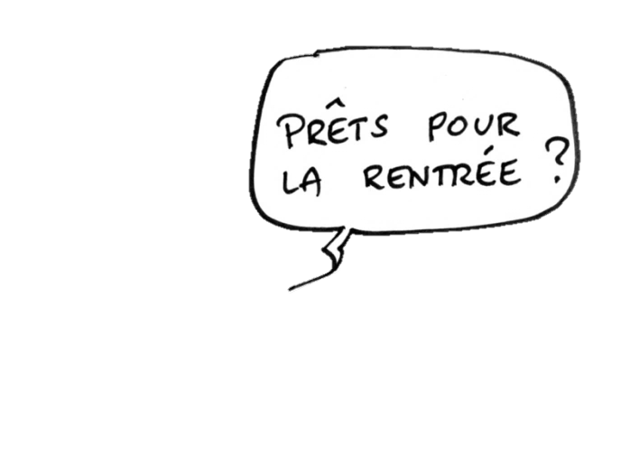
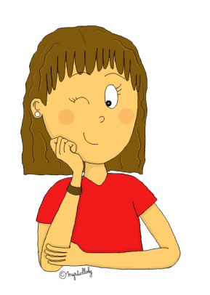
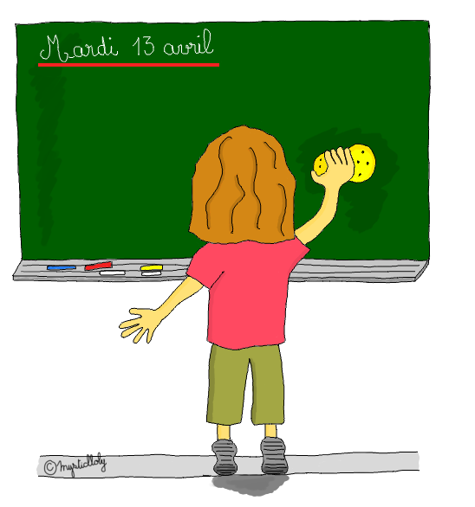
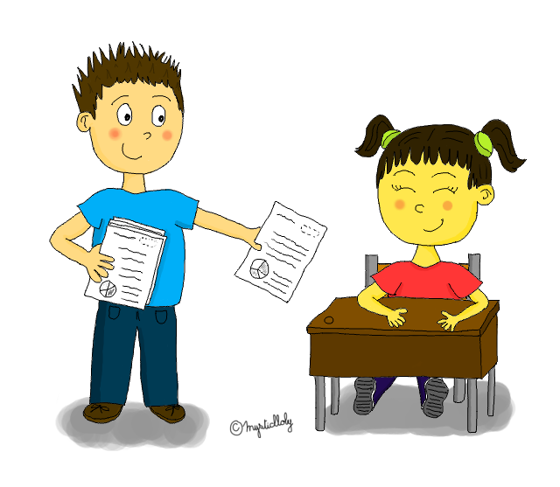
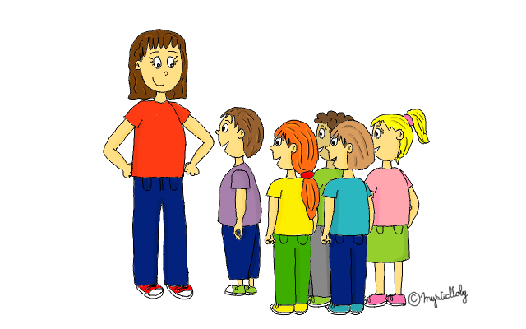
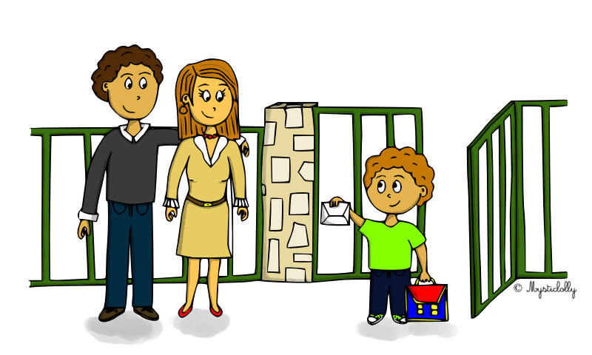
Pour ne pas oublier…

Slide 24
Conseils d’école
1
2
3
Livrets scolaires
 | dates
1
2
3

Slide 25
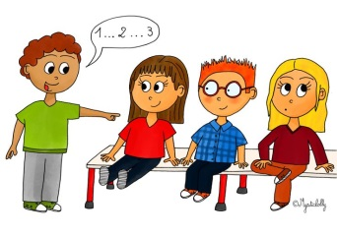
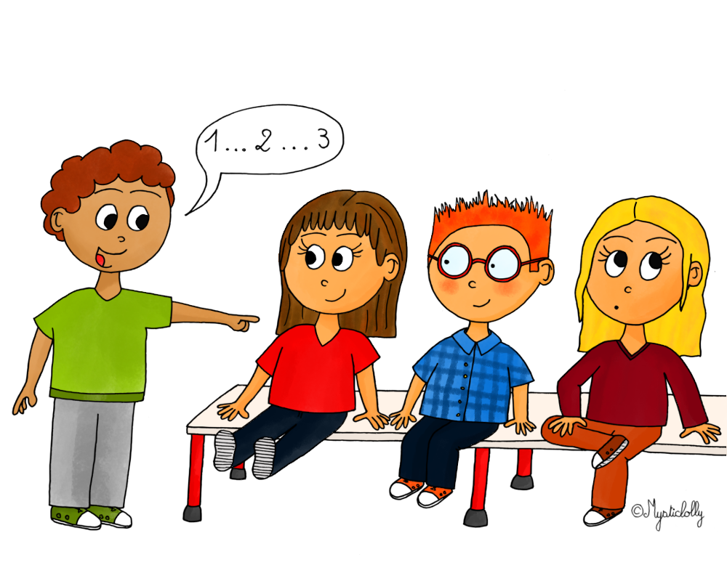
Fiches d’appel
Septembre:
Total ½ journées d’absence:…
n.bre d’élèves inscrits pour le mois:…. n.bre présences possibles…..
% de présences:…… % d’absences:……..
Octobre:
Total ½ journées d’absence:…
n.bre d’élèves inscrits pour le mois:…. n.bre présences possibles…..
% de présences:…… % d’absences:……..
Novembre:
Total ½ journées d’absence:…
n.bre d’élèves inscrits pour le mois:…. n.bre présences possibles…..
% de présences:…… % d’absences:……..
Décembre:
Total ½ journées d’absence:…
n.bre d’élèves inscrits pour le mois:…. n.bre présences possibles…..
% de présences:…… % d’absences:……..

Slide 26
Septembre 2016– période 1
Jeu | 1 | C’est la rentrée | Ven | 16
Ven | 2 |  | Sam | 17
Sam | 3 |  | Dim | 18
Dim | 4 |  | Lun | 19
Lun | 5 |  | Mar | 20
Mar | 6 |  | Mer | 21
Mer | 7 |  | Jeu | 22 | AUTOMNE
Jeu | 8 |  | Ven | 23
Ven | 9 |  | Sam | 24
Sam | 10 |  | Dim | 25
Dim | 11 |  | Lun | 26
Lun | 12 |  | Mar | 27
Mar | 13 |  | Mer | 28
Mer | 14 |  | Jeu | 29
Jeu | 15 |  | Ven | 30

Slide 27
Octobre 2016– période 1
Sam | 1 |  | Dim | 16
Dim | 2 |  | Lun | 17
Lun | 3 |  | Mar | 18
Mar | 4 |  | Mer | 19
Mer | 5 |  | Jeu | 20
Jeu | 6 |  | Ven | 21
Ven | 7 |  | Sam | 22
Sam | 8 |  | Dim | 23
Dim | 9 |  | Lun | 24
Lun | 10 |  | Mar | 25
Mar | 11 |  | Mer | 26
Mer | 12 |  | Jeu | 27
Jeu | 13 |  | Ven | 28
Ven | 14 |  | Sam | 29
Sam | 15 |  | Dim | 30 | Heure d’hiver
 |  |  | Lun | 31 | Halloween
Vacances de Toussaint

Slide 28
Période 1

Slide 29
Novembre 2016– période 2
Mar | 1 | Toussaint | Mer | 16
Mer | 2 |  | Jeu | 17
Jeu | 3 |  | Ven | 18
Ven | 4 |  | Sam | 19
Sam | 5 |  | Dim | 20
Dim | 6 |  | Lun | 21
Lun | 7 |  | Mar | 22
Mar | 8 |  | Mer | 23
Mer | 9 |  | Jeu | 24
Jeu | 10 |  | Ven | 25
Ven | 11 | Armistice 18 | Sam | 26
Sam | 12 |  | Dim | 27
Dim | 13 |  | Lun | 28
Lun | 14 |  | Mar | 29
Mar | 15 |  | Mer | 30 | Salon du livre jeunesse Montreuil

Slide 30
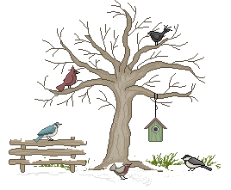
Décembre 2016– période 2
Jeu | 1 |  | Ven | 16
Ven | 2 |  | Sam | 17
Sam | 3 | Téléthon | Dim | 18
Dim | 4 | Téléthon | Lun | 19
Lun | 5 |  | Mar | 20
Mar | 6 |  | Mer | 21 | HIVER
Mer | 7 |  | Jeu | 22
Jeu | 8 |  | Ven | 23
Ven | 9 | Journée de la laïcité | Sam | 24
Sam | 10 |  | Dim | 25 | Noël
Dim | 11 |  | Lun | 26
Lun | 12 |  | Mar | 27
Mar | 13 |  | Mer | 28
Mer | 14 |  | Jeu | 29
Jeu | 15 |  | Ven | 30
 |  |  | Sam | 31
Vacances de Noël

Slide 31
Période 2

Slide 32
Janvier 2017– période 3
Dim | 1 | Jour de l’An | Lun | 16
Lun | 2 |  | Mar | 17
Mar | 3 |  | Mer | 18
Mer | 4 |  | Jeu | 19
Jeu | 5 |  | Ven | 20
Ven | 6 |  | Sam | 21
Sam | 7 |  | Dim | 22
Dim | 8 | Epiphanie | Lun | 23
Lun | 9 |  | Mar | 24
Mar | 10 |  | Mer | 25
Mer | 11 |  | Jeu | 26
Jeu | 12 |  | Ven | 27
Ven | 13 |  | Sam | 28 | Nouvel An Chinois
Sam | 14 |  | Dim | 29
Dim | 15 |  | Lun | 30
 |  |  | Mar | 31

Slide 33
Février 2017– période 3
Mer | 1 |  | Jeu | 16
Jeu | 2 | Chandeleur | Ven | 17
Ven | 3 |  | Sam | 18
Sam | 4 |  | Dim | 19
Dim | 5 |  | Lun | 20
Lun | 6 |  | Mar | 21
Mar | 7 |  | Mer | 22
Mer | 8 |  | Jeu | 23
Jeu | 9 |  | Ven | 24
Ven | 10 |  | Sam | 25
Sam | 11 |  | Dim | 26
Dim | 12 |  | Lun | 27
Lun | 13 |  | Mar | 28 | Mardi Gras
Mar | 14 | St Valentin
Mer | 15
Période IV
Vacances d’hiver

Slide 34
Période 3

Slide 35
Janvier:
Total ½ journées d’absence:…
n.bre d’élèves inscrits pour le mois:…. n.bre présences possibles…..
% de présences:…… % d’absences:……..
Février:
Total ½ journées d’absence:…
Nbre d’élèves inscrits pour le mois:…. Nnbre présences possibles…..
% de présences:…… % d’absences:……..
Mars:
Total ½ journées d’absence:…
n.bre d’élèves inscrits pour le mois:…. n.bre présences possibles…..
% de présences:…… % d’absences:……..
Avril:
Total ½ journées d’absence:…
n.bre d’élèves inscrits pour le mois:…. n.bre présences possibles…..
% de présences:…… % d’absences:……..
Mai:
Total ½ journées d’absence:…
n.bre d’élèves inscrits pour le mois:…. n.bre présences possibles…..
% de présences:…… % d’absences:……..
Juin:
Total ½ journées d’absence:…
n.bre d’élèves inscrits pour le mois:…. n.bre présences possibles…..
% de présences:…… % d’absences:……..
Juillet:
Total ½ journées d’absence:…
n.bre d’élèves inscrits pour le mois:…. n.bre présences possibles…..
% de présences:…… % d’absences:……..

Slide 36
Mars 2017– période 4
Mer | 1 |  | Jeu | 16
Jeu | 2 |  | Ven | 17
Ven | 3 |  | Sam | 18 | Journée mondiale de la trisomie
Sam | 4 | Du 4 au 19 Printemps des poètes : « L’Afrique » | Dim | 19 | Du 20 au 25 semaine de la presse
Dim | 5 | Fête des grands-mères | Lun | 20 | PRINTEMPS
Lun | 6 |  | Mar | 21 | Journée contre le racisme
Mar | 7 |  | Mer | 22 | Journée mondiale de l’eau
Mer | 8 |  | Jeu | 23
Jeu | 9 |  | Ven | 24
Ven | 10 |  | Sam | 25
Sam | 11 |  | Dim | 26 | HEURE D’ETE
Dim | 12 |  | Lun | 27
Lun | 13 |  | Mar | 28
Mar | 14 |  | Mer | 29
Mer | 15 |  | Jeu | 30
 |  |  | Ven | 31
Vacances d’hiver

Slide 37
Avril 2017 – période 4
Sam | 1 | Poisson d’avril | Dim | 16 | Pâques
Dim | 2 | Journée de l’autisme | Lun | 17 | Férié
Lun | 3 |  | Mar | 18
Mar | 4 |  | Mer | 19
Mer | 5 |  | Jeu | 20
Jeu | 6 |  | Ven | 21
Ven | 7 |  | Sam | 22 | Journée de la terre
Sam | 8 |  | Dim | 23 | 1er tour des élections présidentielles
Dim | 9 |  | Lun | 24
Lun | 10 |  | Mar | 25
Mar | 11 |  | Mer | 26
Mer | 12 |  | Jeu | 27
Jeu | 13 |  | Ven | 28
Ven | 14 |  | Sam | 29
Sam | 15 |  | Dim | 30
Vacances de printemps
Période V
Vacances d’hiver

Slide 38
Période 4

Slide 39
Mai 2017 – période 5
Lun | 1 | Fête du Travail | Mar | 16
Mar | 2 |  | Mer | 17
Mer | 3 |  | Jeu | 18
Jeu | 4 |  | Ven | 19
Ven | 5 |  | Sam | 20
Sam | 6 |  | Dim | 21 | Nuit des musées
Dim | 7 | 2ème tour des élections présidentielles | Lun | 22
Lun | 8 | Victoire 45 | Mar | 23
Mar | 9 | Journée de l’Europe | Mer | 24
Mer | 10 |  | Jeu | 25 | Ascension
Jeu | 11 |  | Ven | 26
Ven | 12 |  | Sam | 27
Sam | 13 |  | Dim | 28 | Fête des Mères
Dim | 14 |  | Lun | 29
Lun | 15 |  | Mar | 30
 |  |  | Mer | 31 | Journée sans tabac

Slide 40
Juin 2017 – période 5
Jeu | 1 |  | Ven | 16
Ven | 2 |  | Sam | 17
Sam | 3 |  | Dim | 18 | Fête des Pères
Dim | 4 | Pentecôte | Lun | 19
Lun | 5 | Lundi de Pentecôte | Mar | 20
Mar | 6 |  | Mer | 21 | Fête de la Musique ÉTÉ
Mer | 7 |  | Jeu | 22
Jeu | 8 |  | Ven | 23
Ven | 9 |  | Sam | 24
Sam | 10 |  | Dim | 25
Dim | 11 |  | Lun | 26
Lun | 12 |  | Mar | 27
Mar | 13 |  | Mer | 28
Mer | 14 |  | Jeu | 29
Jeu | 15 |  | Ven | 30

Slide 41
Juillet 2017 – période 5
Sam | 1 |  | Dim | 16
Dim | 2 |  | Lun | 17
Lun | 3 |  | Mar | 18
Mar | 4 |  | Mer | 19
Mer | 5 |  | Jeu | 20
Jeu | 6 |  | Ven | 21
Ven | 7 | Dernier jour d’école ! | Sam | 22
Sam | 8 |  | Dim | 23
Dim | 9 |  | Lun | 24
Lun | 10 |  | Mar | 25
Mar | 11 |  | Mer | 26
Mer | 12 |  | Jeu | 27
Jeu | 13 |  | Ven | 28
Ven | 14 | Fête Nationale | Sam | 29
Sam | 15 |  | Dim | 30
 |  |  | Lun | 31 | JT

Slide 42
Période 5

Slide 43
Administration
Mon école:
Nom: Ecole …………….
Adresse: ……………………………
…………………………….
Tél: ……………… Fax : …………………
E mail ………………………………………….
La circonscription:
Mon IEN: …………………………………………….
Tél. : …………………. E MAIL : ……………………………
La secrétaire: ………………………….
Tél: …………………. Fax : ……………………….
L M J V ……………………. et de ……………………..
Mercredi de ………….. à ……………..
E mail …………………………
CPC :
………………………………..
Tél : ……………… EMAIL : ………………………………..
………………….. - TICE
Tél : …………………… E MAIL : ……………………………
…………………… - EPS
Tél : ……………….. E MAIL : ………………………………
…………………….. - ………………………………….
Tél : ……………….. E MAIL : ………………………………..

Slide 44
Administration
Le RASED : …………………………………………………
……………………… - Tél : ………………
Psychologue scolaire:
………………………………
Tél. : ……………….. E MAIL : …………………………..
Permanences: ………………………………..
……………………………….
Tél. : ………………... E MAIL : ……………………………
Maitres E :
………………………………….
Tél: ……………………E mail : …………………………………..
………………………..
Tél : ……………… E MAIL : ………………………………..
MDPH: ………………………………………………………
Tél : ………………… E MAIL : …………………………….
……………………………………………
Tél : ………………… E MAIL : ……………………………….
Maître EDV: …………………………..
Tél : ………………….. E MAIL : ………………………….
Dr ……………………………..
Infirmière : ……………………….
Tél : ………………… E MAIL : …………………………….
PMI : …………………………..
Tél : …………………………. E MAIL : …………………………………..

Slide 45
Administration
AVS :
………………………………….
Tél. : ………………... - Tél. : ……………………………..
…………………….. - Tél. : …………………………….
Tél. : ___________________ E MAIL : _____________________________
…………………….. - Tél. : …………………………….
Tél : ……………… E MAIL _________________________________
UDAP :
PSY : …………………………..
Tél : …………………… E MAIL : …………………………….
Contact : ………………………….
Tél : …………………….. E MAIL : ……………………………….
CMPP:
……………………….. - …………………………..
Tél : …………………. E MAIL : ………………………….
…………………………... - ………………………………..
Tél. : …………………. E MAIL : …………………………..
UPEAA
………………………………………………………….
Tél : ……………………E MAIL : ……………………………

Slide 46
Coordonnées collègues
……………………………………………
Tél. : …………………………. - E MAIL : …………………………………………………..
……………………………………………
Tél. : …………………………. - E MAIL : …………………………………………………..
……………………………………………
Tél. : …………………………. - E MAIL : …………………………………………………..
……………………………………………
Tél. : …………………………. - E MAIL : …………………………………………………..
……………………………………………
Tél. : …………………………. - E MAIL : …………………………………………………..
……………………………………………
Tél. : …………………………. - E MAIL : …………………………………………………..
……………………………………………
Tél. : …………………………. - E MAIL : …………………………………………………..
……………………………………………
Tél. : …………………………. - E MAIL : …………………………………………………..
……………………………………………
Tél. : …………………………. - E MAIL : …………………………………………………..
__________________
Tél : ……………………….…. - E MAIL : ____________________
…………………………..………….
Tél : ……………………….…. - E MAIL : ………………………………………………………..
………………………………..
Tél : ………………………….. E MAIL : ………………………….

